Slide 1
내 인생은 나의 것
CHOICE
강서시니어스주야간보호센터

Slide 2
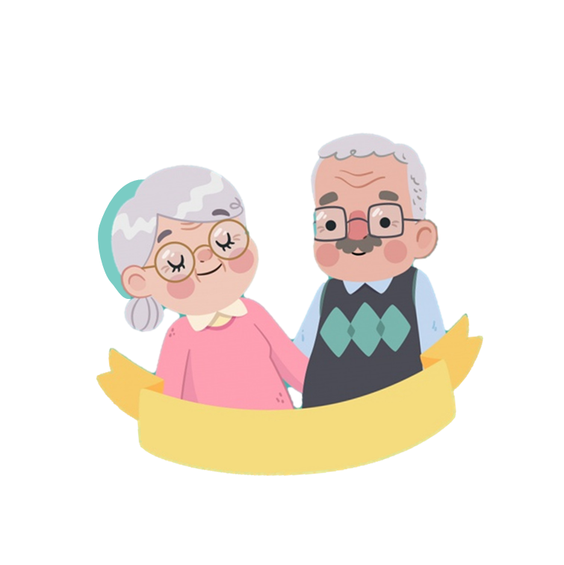
CONTENTS
내가 왔다. ‘오늘의 등장인물’
운동처방사와 함께하는 ‘재활운동’
내가 선택하는‘낭만의 시간’
우리 함께 힐링해요.‘싱싱텃밭’

Slide 3
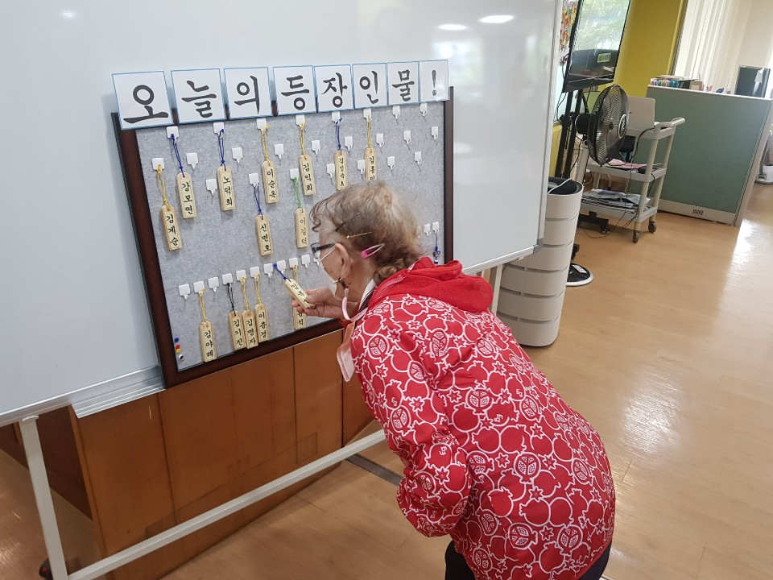
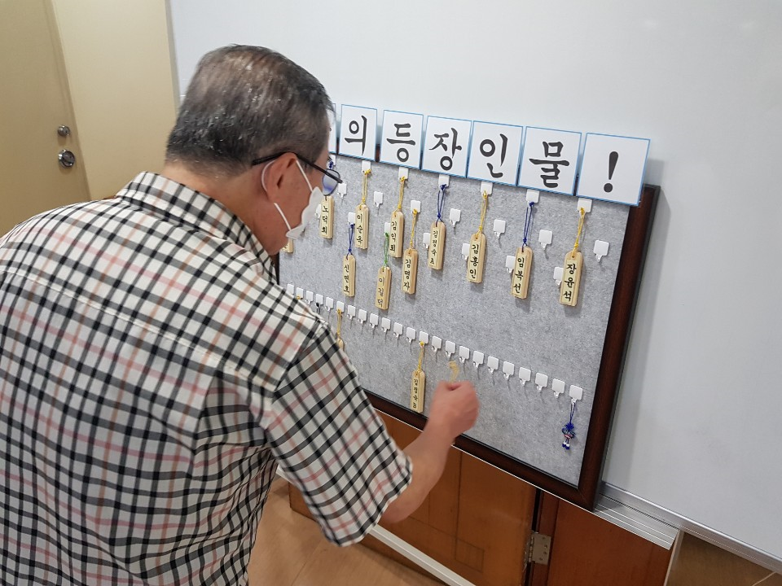
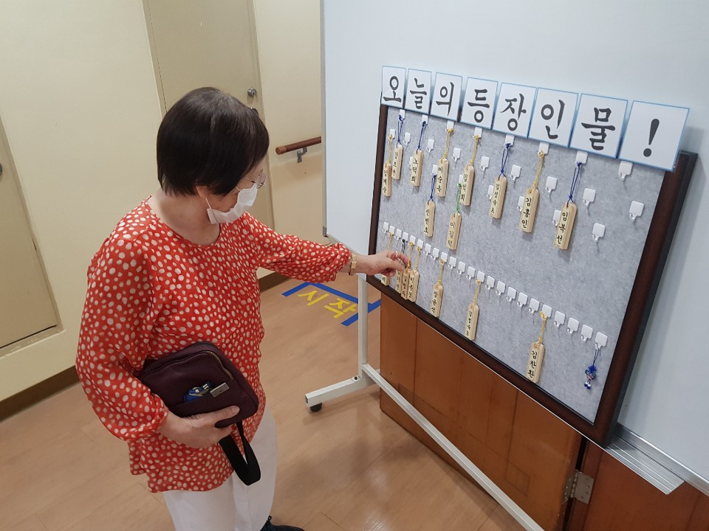
내가 왔다. 오늘의 등장인물!
IMAGE

Slide 4
A. 내가 왔다. 오늘의 등장인물이란?
(1) 어르신들의 센터 생활이 누군가의 강제로 하는 것이 아니라 스스로 등원하여 자신의 존
재감을 나타내며 소속감을 획득 할 수 있는 활동 입니다.
(2) 소속감이 생겨 센터의 일원으로써 느껴지는 행복,즐거움,자부심 등을 통해 센터에 빠
르게 적응 할 수 있도록 도움을 줍니다.
스스로 하는 출석체크
소속감 획득
낯선 환경에 대한 적응
즐거운 센터 생활

Slide 5
A. 내가 왔다. 오늘의 등장인물 효과
딸들에 의해 억지로 센터에 나오고 있는 김OO님의 CASE
아침 마다 송영 버스를 타기위해 전쟁을 치르는 5등급 김OO님은 본인은 치매가 아니지만 딸들에 의해 이상한 곳에 매일 나오신다고 이야기합니다. 김OO님에게 센터는 즐거운 생활을 할 수 있는 곳이 아니라 억지로 끌려오는 이상
한 곳입니다. 빠른 적응을 위해 필요한 것은 센터에 대한 소속감 입니다. 본인이 아침마다 오는 장소에 스스로 출석체크를 시작하며 점점 변화하기 시작하셨습니다. 내가 싫어하는 장소이지만 지속적으로 본인의 이름을 스스로 올리
며 거부감이 점차 자라지며 얼굴에 웃음 꽃이 피어났습니다.
새로운 환경에 적응하지 못하는 이OO님의 CASE
이OO님께서는 전라남도 광주에서 평생을 사시다가 건강상의 문제로 인해 아들 집인 서울로 이사 오셨습니다. 그러나 오전 시간동안 돌봐줄 사람이 없으므로 주간보호센터 이용을 결심 하셨지만 낯선 도시, 낯선 장소에 적응하기는 쉽지 않았습니다. 불안증세로 인해 두통을 자주 호소 하셨지만 저희는 매일 어르신의 이름이 적힌 호패를 보여드리며 낯선환경을 익숙한 환경으로 변화 시켜 드렸습니다. 처음에는 자신의 호패를 직접 거는 것을 거부 하셨지만 점차 익숙해져 등원 후 바로 자신의 호패를 들어 올리며 즐거운 센터 생활을 이어 나가고 계십니다.

Slide 6
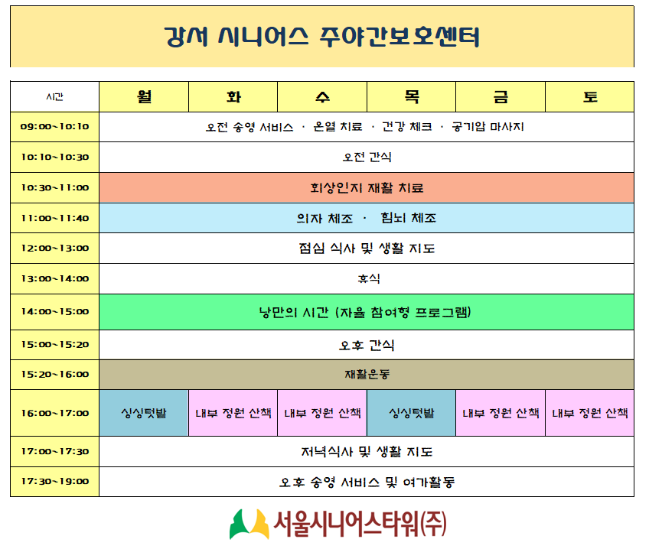
0. 자신의 일과를 스스로 선택
모든 활동에 있어 강제로 진행하는 것이 아닌 자신의 자유의지를 존중해주며 스스로 원하는 활동에 자발적으로 참여 할 수 있도록 유도
자아 존중감
향상

Slide 7
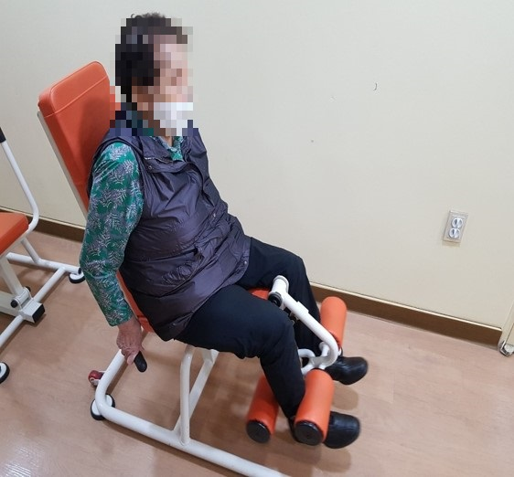
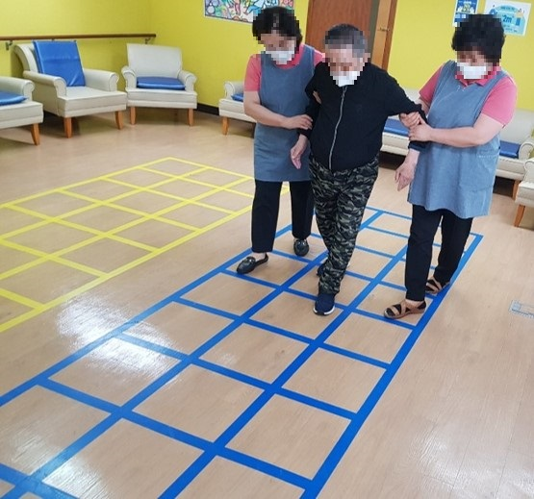
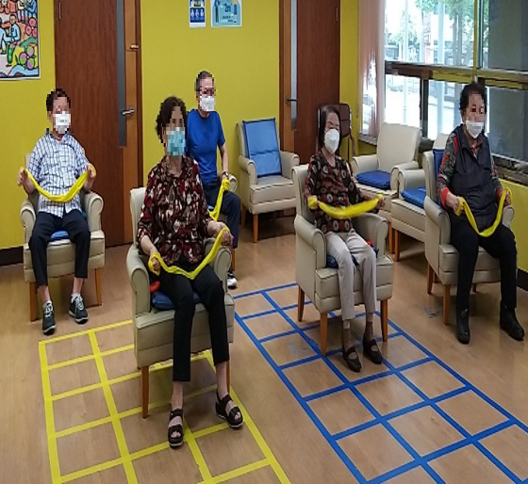
운동처방사와 함께하는‘재활운동’
IMAGE

Slide 8
B.운동 처방사와 함께하는 재활운동이란?
(1) 재활운동의 효과는 엄청 납니다. 심혈지관 감소 효과, 대사질환 감소효과, 근골격건강 증진
효과, 생활기능 향상 효과, 정신건강 증진 효과. 이렇게 중요한 활동은 실버 운동 전문가인 운동
처방사와 함께 진행해야 진정한 효과를 발휘 할 수 있습니다.
(2) 치매 어르신에게 가장 힘든 점은 운동에 대한 의지가 결여 되었다는 것입니다. 따라서 원활
한 운동을 위하여 다양한 운동기구 및 전문가 배치는 엄청난 효과를 나타 낼 수 있습니다.
B. 운동 처방사란?
환자나 정상인의 신체조건, 건강상태, 질병의 특성에 따라 적절한 운동의 종류와 방법을 알려주고 운동상황을 점검, 관리합니다. 사회체육학 전공자나 국가가 지정한 생활체육지도자 과정을 수료한 사람에게 이 자격증이 부여됩니다.

Slide 9
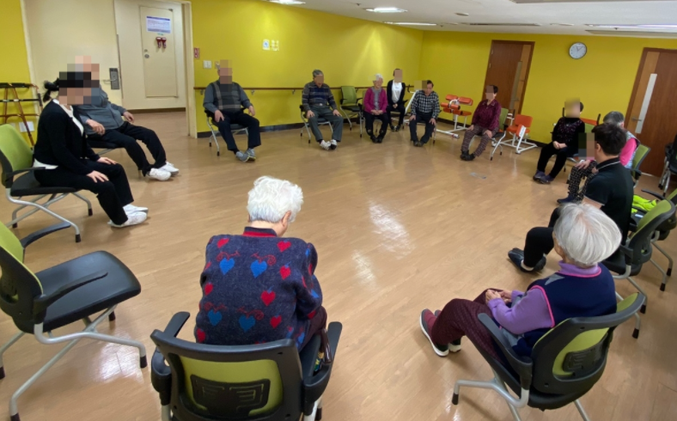
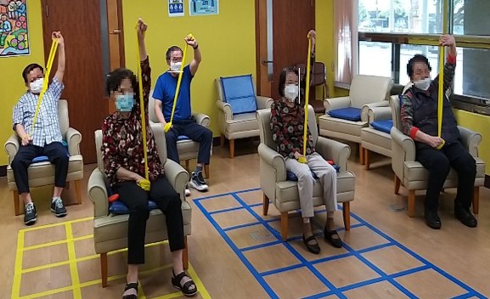
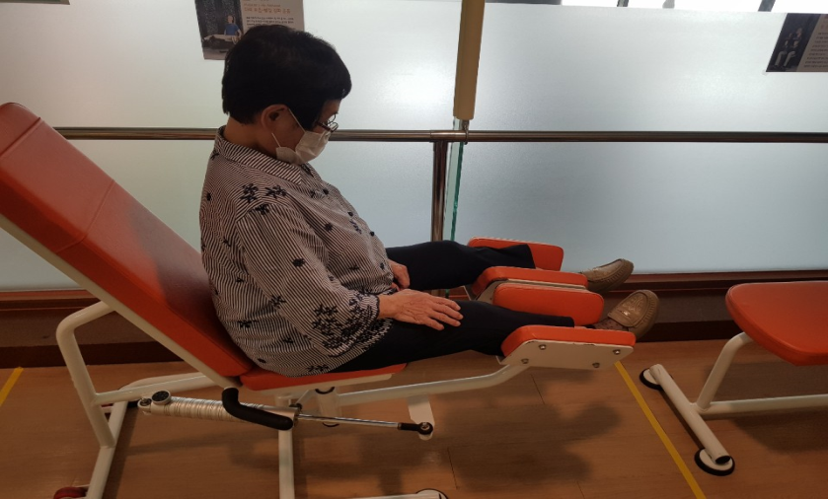
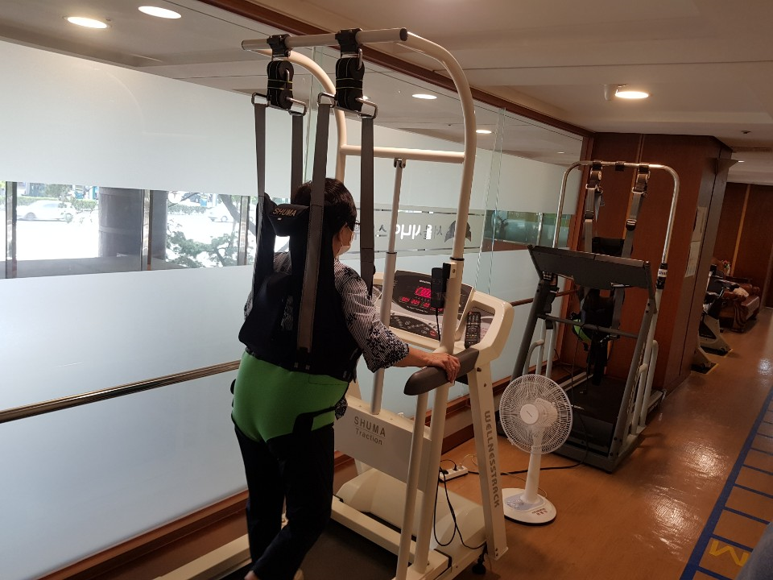
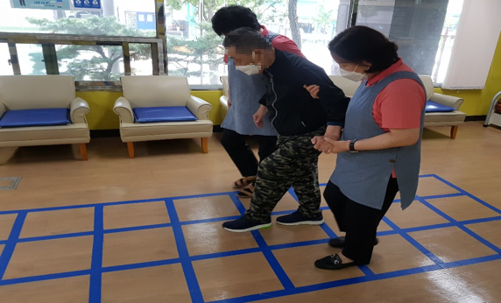
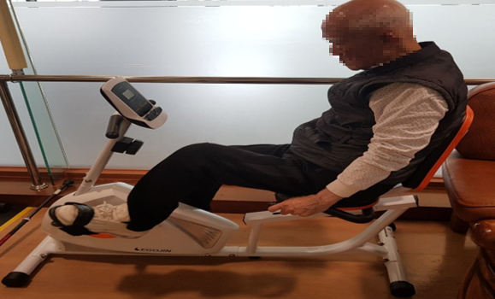
의자 체조
세라믹 밴드 체조
유압식 순환 운동
견인 운동
후마네트 운동
자전거

Slide 10
B.운동처방사와 함께하는 ‘재활운동’의 효과
불편한 다리로 인해 자신감을 잃은 4등급 박OO님의 CASE
하지정맥으로 인해 다리가 불편하게 된 박OO님은 불편한 다리로 인해 보호가 필요하게 되었고 주야간보호센터
이용을 하게 되었습니다. 건강에 대해 자신감을 잃고 우울증까지 생기면서 정신적인 고통도 생겼지만 알맞는 재활운동을 찾고 나서부터 자신감이 생겼습니다. 매일 운동처방사에게 알맞는 운동법을 배우고 실행하였더니 보행에 자신감이 생겼습니다. 보행에 자신감이 생기니 우울감 또한 줄어들기 시작하였고 정신적으로도 한결 건강해지셨습니다.
24시간 간병인까지 고려했던 김OO님의 CASE
김OO님은 즐거운 노후 생활을 위하여 실버타운에 입주 하셨지만 소극적인 성격과 갑작스런 건강 악화로 인해 어울
리지 못하시고 집에서만 시간을 보내셨습니다. 파킨슨과 치매가 점점 심해져 혼자 생활이 힘들어 따님께서 휴가까지
내서 어르신을 모시는 상황에 이르렀습니다. 이대로는 힘들 것 같아 24시간 간병인 이야기까지 나왔지만 이렇게 될
경우 사회와 너무 단절된 생활을 하게 되어 마지막 보류로 주야간보호센터 이용을 시작하셨습니다. 처음에는 적응하
시지 못하였지만 지속된 재활운동으로 인해 자신감을 찾으셨습니다. 건강한 신체에서 나오는 자신감으로 인해 어르신 께서는 다른 활동에도 열심히 참여하셨고 현재는 혼자서도 외출하시며 즐거운 노후 생활을 보내고 계십니다.

Slide 11
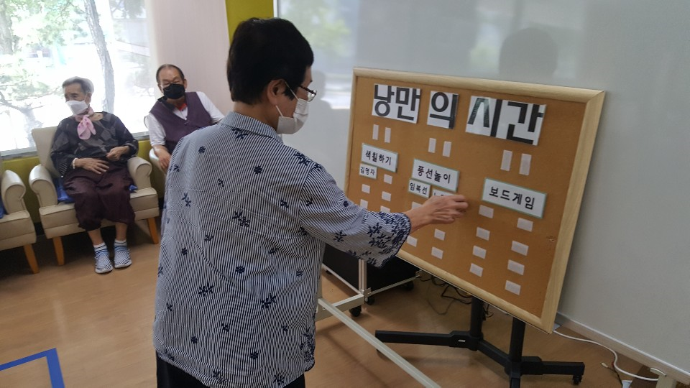
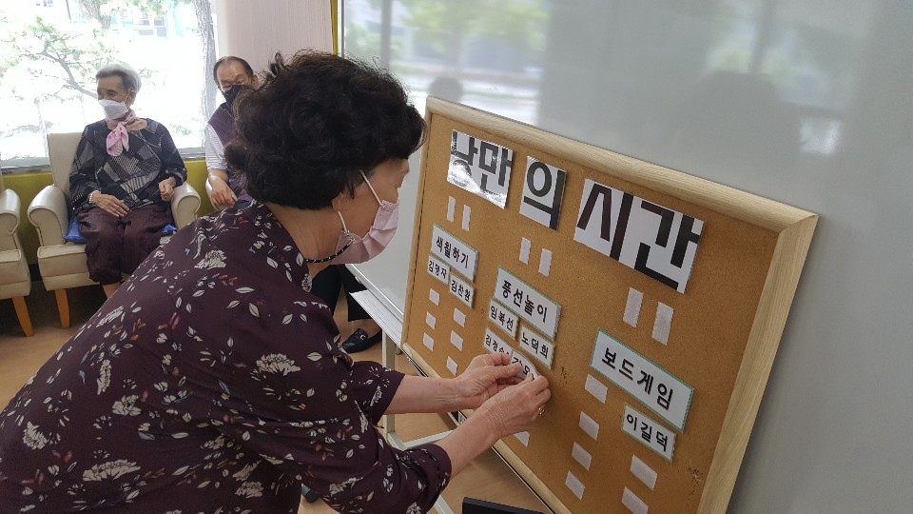
내가 선택하는‘낭만의 시간’
IMAGE

Slide 12
C. 내가 선택하는 낭만의 시간이란?
(1) 이용자들의 개별적인 독자성에 대한 배려가 부족하고, 운영상의 이유로 개인별로 다양한 프로그램
이 제공되지 못하며 집단케어가 이루어지고 있는 것이 현실이지만 이것을 타파하고 이용자 특성
에 맞는 다양한 프로그램을 소그룹으로 제공
(2) 신체,여가,인지 등 다양한 활동영역의 프로그램을 제공하여 어르신 스스로 자신이 원하는 활동을
선택하고 하루 일과를 정해 볼 수 있도록 유도
스스로 하루 일과를 결정
수동적인 태도 탈피
자기주도적인 삶 개척
프로그램 참여도 및 만족도 증가

Slide 13
C.내가 선택하는 ‘낭만의 시간’의 효과
시력저하로 인해 특정 프로그램에만 참여했던 이OO님의 CASE
이OO님은 시력저하로 인해 다양한 프로그램에 참여하지 못하였습니다. 신체를 이용한 운동 및 여가 활동 시간
에는 즐겁게 참여하였지만 미술, 인지 활동 시간에는 누워있는것이 일상이였습니다. 그러나 ‘낭만의 시간’ 도입
후 어르신의 일상은 달라졌습니다. 매일 다양한 영역의 프로그램이 제공되기 때문에 어르신께서도 매일 프
로그램에 참여 하실 수 있게 되었습니다. 무기력하게 누워있는 시간이 줄어들다보니 자신감이 생기셨고 정
신적으로도 건강해지셨습니다. 배변 실수도 잦아지고 밝은 미소로 더 즐거운 센터 생활을 하고 계십니다.
멍하게 하루를 기다렸던 김OO님의 CASE
김OO님은 삶에 대한 의욕이 없으셨습니다. 아침이되면 센터에 나오고 해당 시간이 되면 어떤 활동을 하고 의욕 없이 하루를 멍하게 보내는 수동적인 태도가 매우 강하셨습니다. 그러나 ‘낭만의 시간’을 통하여 하루 일과를 스스로 선택하기 시작하니 삶이 변화되기 시작하였습니다. 수동적인 태도는 사라지기 시작하였고 하루를 스스로 개척 해나가는 자기주도적인 삶으로 바뀌었습니다. 본인이 선택한 프로그램을 진행하니 참여도도 높아지고 만족도 또한 높아져 더욱더 즐거운 센터 생활을 이어나가고 계십니다.

Slide 14
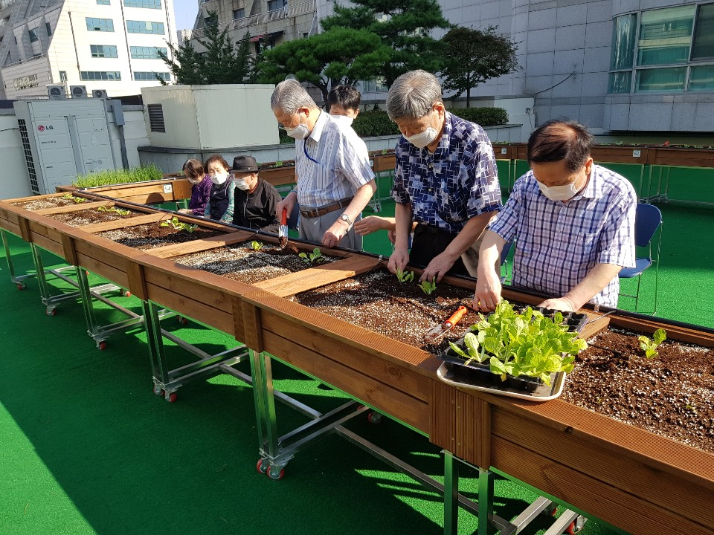
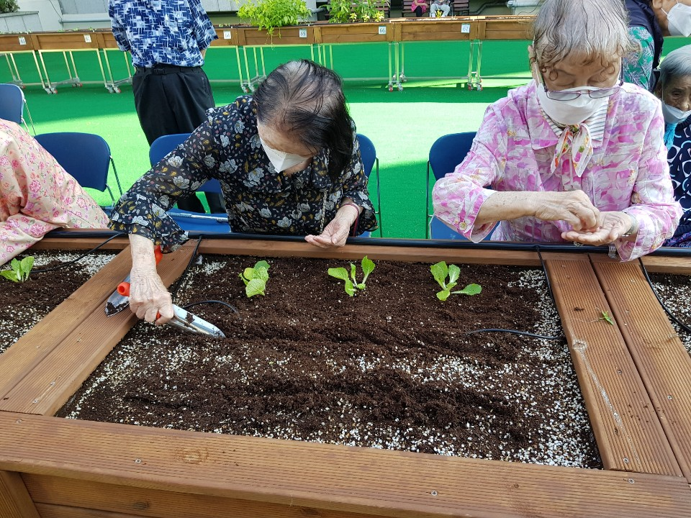
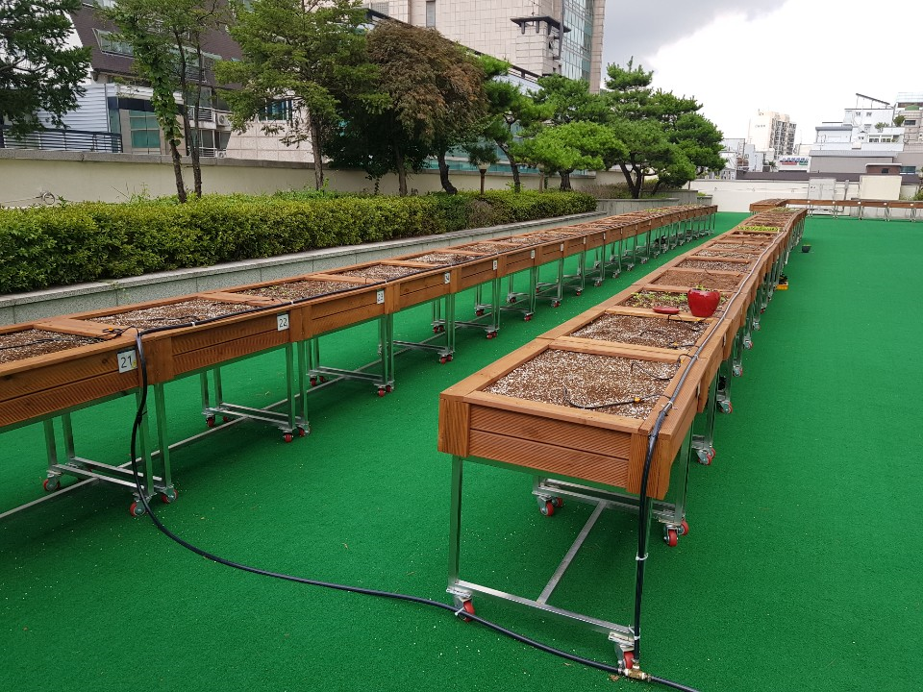
우리함께 힐링해요.‘싱싱텃밭’
IMAGE

Slide 15
D. 우리함께 힐랭해요. ‘싱싱텃밭’이란?
(1) 지친 도시생활 속에서 텃밭 활동은 새로운 활력소 역할을 하게 됩니다. 과거 시골에서의 농사
경험을 일깨 우기도하며 생명이 탄생하고 자라는 현상을 보며 인생에 대한 의욕을 되찾게 하기도
합니다.
(2) 주야간보호센터 특성상 많은 시간을 실내에서 보내게 됩니다. 그러나 텃밭 활동을 통하여 야외
활동이 늘어나 신체적으로도 건강해질 수 있으며 따뜻한 햇빛 속에서 마음이 치유되기도 합니다.
땅 파기
비료 주기
땅 고르기
모종 심기

Slide 16
사회적 효과
근명성 증가
책임감 증가
준법성 향상
정서적 효과
자신감 향상
자아존중감 향상
심리적 안정
신체적 효과
야외활동 증가
운동량 증가
근육기능 발달

Slide 17
D.우리함께 힐링해요. ‘싱싱텃밭’의 효과
무기력감에 사로잡힌 김OO님의 CASE
배우자의 사망, 자식들 간의 다툼으로 인해 무기력하게 살아가던 김OO님은 자식들의 권유로 인해 억지로 센터에 나오고 계시지만 죽어야된다는 소리를 반복하고 삶에 의욕이 없는 모습을 자주 보이십니다. 그러나 싱싱텃밭 활동이후 죽고 싶다는 말의 횟수가 현저히 줄어들었습니다. 생명이 탄생하고 자라는 과정을 보다보니 삶에 의욕이 생긴 것 입니다. 오후 시간이 되면 항상 선생님에게 배추를 보러가자 하시며 적극적인 모습을 보여주시는데요. 하루하루 배추가 자라는 모습을 보는 낙에 산다며 웃으시던 모습이 아릅답습니다.
잦은 배회 활동으로 고생하는 이OO님의 CASE
타워에 거주하시며 루이소 치매 질환자인 이OO님은 최근 지병이 더 악화되어 환시, 망각 등이 더 심해졌습니다.
이로 인해 일상생활에 어려움을 겪어 오전에만 이용하던 주간보호센터를 오전, 오후 모두 이용하기로 하셨습니다.
그러나 갑작스런 변화 때문인지 센터 생활에 적응 하지 못하시고 불안한 마음에 배회 활동을 멈추지 못하였습니다. 이런 상황 속에서 싱싱텃밭을 같이 나가 보았습니다. 처음에는 여전히 불안한 마음을 숨기지 못하고 집으로 가자는 말만 반복 하셨지만 식물이 점점 자라면서 어르신의 마음에도 긍정의 새싹이 자라나기 시작하였습니다. 자연의 바람을 느끼며 식물의 성장을 보며 긍정의 에너지가 불안한 마음을 억누르기 시작했습니다. 최근에는 오전, 오후 모두
센터에서 시간을 보내시고 즐거운 표정으로 센터 생활을 이어 나가고 계십니다.

Slide 18
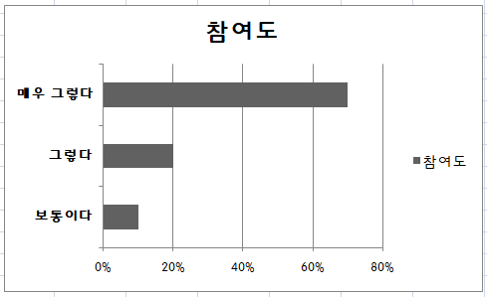
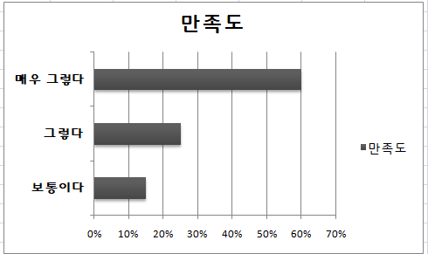
질문 : 본인의 선택으로 활동을 결정하게 되니 프로그램의 참여도가 높아졌다.
질문 : 본인의 선택으로 활동을 결정하게 되니 프로그램의 만족도가 높아졌다.

Slide 19
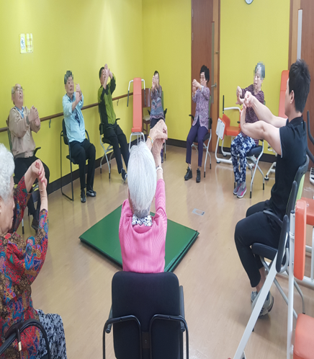
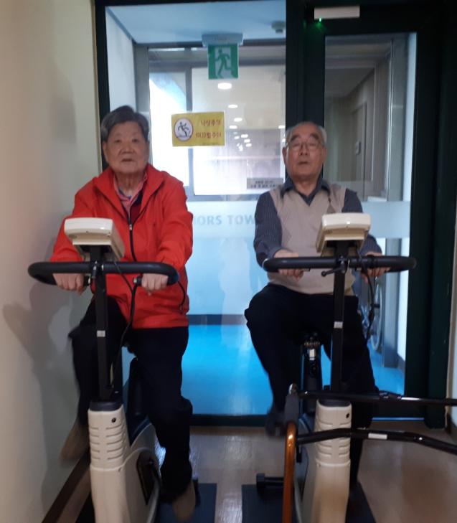
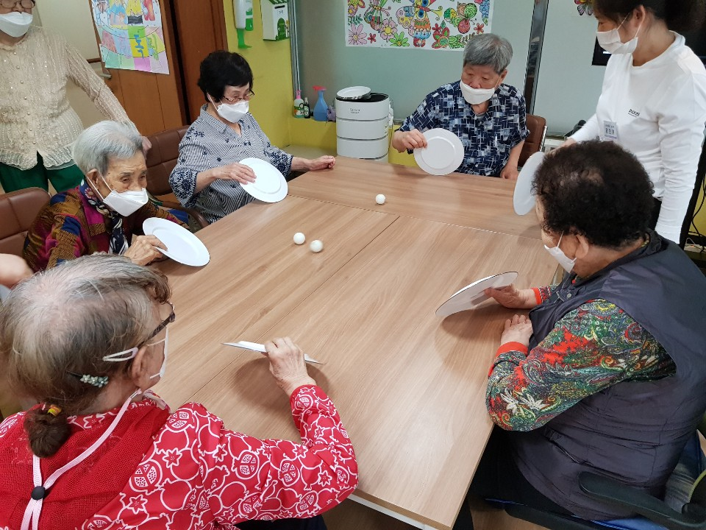
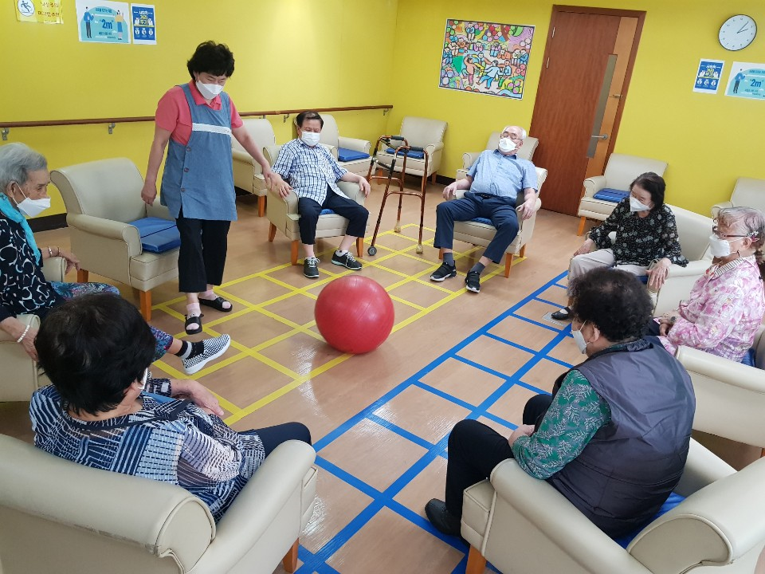
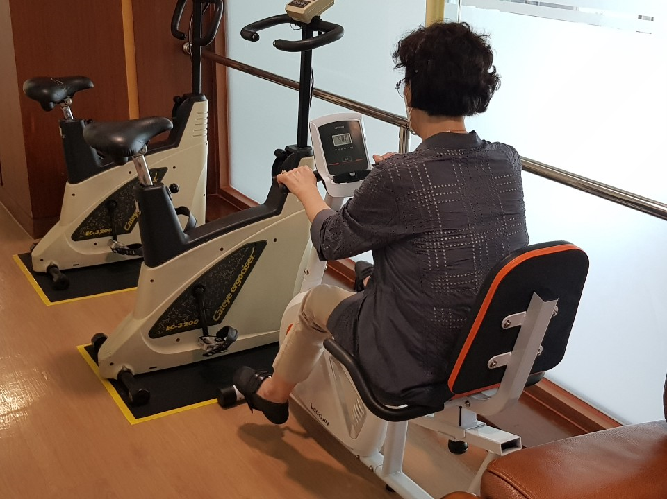
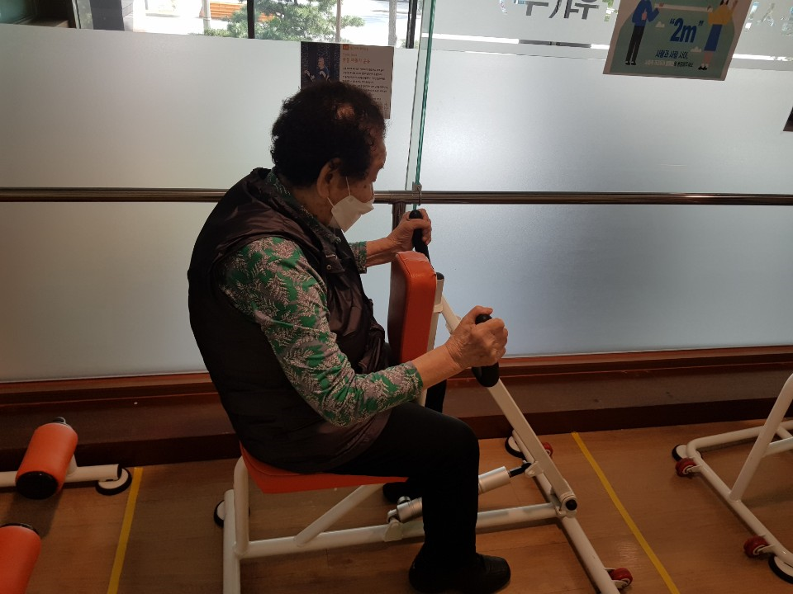

Slide 20
